Slide 1
LOGO
广东科学技术职业学院
期末答辩PPT
计算机工程技术学院 2017元架构项目班
组别：程序员组
答辩人：陈金华

Slide 2
目录
1
项目简介
CONTENTS
2
开发难点
3
技术难点
4
效果图

Slide 3
Project review
项目简介
第一部分
项目核心功能描述
项目用到的技术

Slide 4
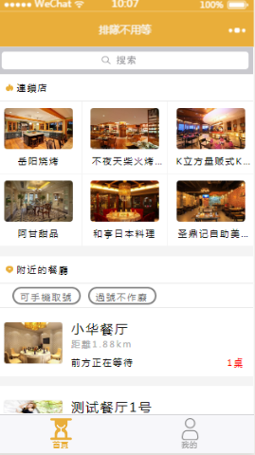
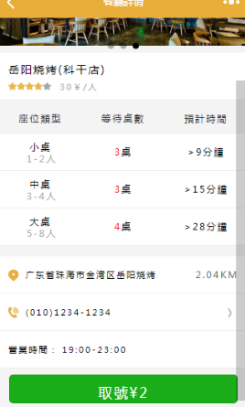
第一部分（项目核心功能描述）
选题背景
微信用户进入微信小程序，可以搜索和查看周围餐厅，点击进入餐厅可以查看餐厅信息，同时可以查看该餐厅的排队情况，绑定手机号后可以下订单取号，进行排队

Slide 5
第一部分（项目用到的技术）
选题背景
1.项目基于maven进行开发
2.后台部分使用目前比较流行的SSM框架，即Spring、SpringMVC和Mybatis
3.使用Shiro框架做登录认证
4.使用cookies存储登录信息
5.使用拦截器对请求进行拦截判断
6.使用过滤器对get和post请求进行编码过滤
7.使用了ehcache做缓存
8.使用springmvc全局异常处理器进行全局异常处理
9.解析properties配置文件
10.使用mybatis插件做数据分页显示
11.SFTP上传文件
12.MD5密码加密100次
13.使用百度地图获取商家的位置
14.前端部分使用div+css进行页面布局，使用bookstrap、 js、jquery、jquery+ajax发送异步请求
15.使用bookstrap-validation进行表单验证

Slide 6
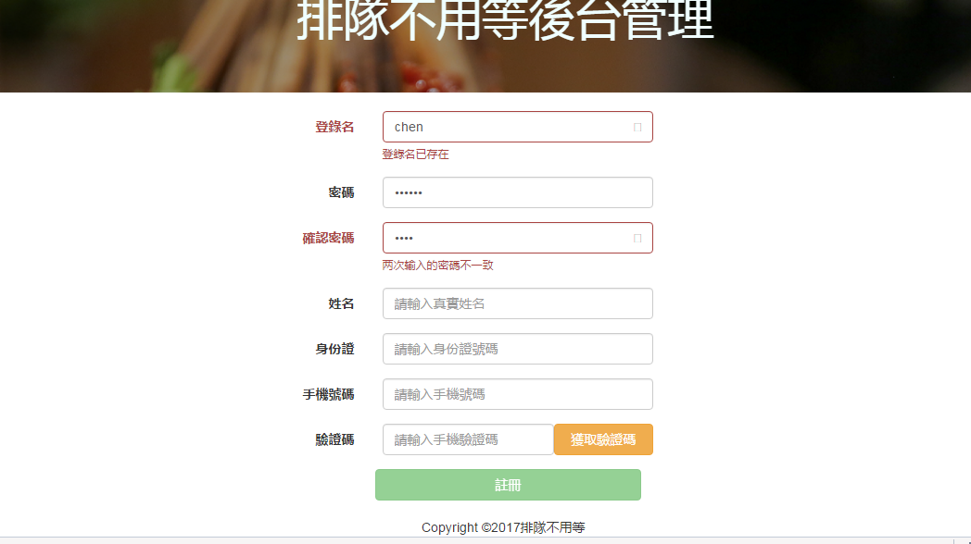
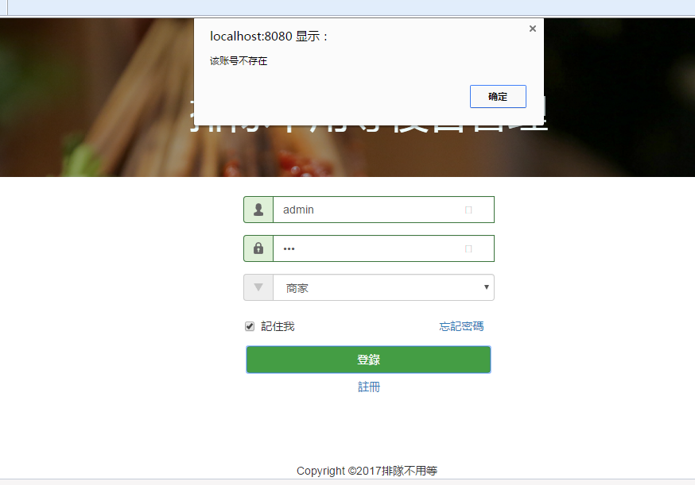
第一部分（项目用到的技术）
选题背景

Slide 7
DEVELOP DIFFICULTIES
开发难点
第二部分
开发难点描述
解决办法

Slide 8
第二部分（开发难点描述与解决办法）
选题背景
开发难点：
1.选择什么技术
2.多人协作开发，每个人水平不一样，该怎么分工
3.多人协作开发，代码怎么管理
4.数据库该怎么设计
5.该采取什么样的开发方式才能快速开发
我的解决办法：
1.根据项目组技术力量进行技术选型
2.确定项目要用到的技术，私下了解每个人对技术的掌握程度，再进行分工，尽量让每个人都参与项目中来并且发挥自己的特长。
3.每个人开发自己的模块，完成后确定运行无错，再交给组长整合，每个人不能修改别人的代码，但可以提醒别人修改
4.数据库设计让有一定数据库设计经验的成员来设计，严格遵循三大范式
5.前后端同时开发，再整合出项目基本架构，再进行分模块开发，开发时遵循开发规范

Slide 9
DEVELOP DIFFICULTIES
技术难点
第三部分
技术难点描述
解决办法

Slide 10
第三部分（技术难点描述与常见问题）
选题背景
技术难点：
1.怎么计算微信用户与餐厅的距离
2.怎么防止get请求乱码
3.网站系统后台和微信接口交互后台拆分开来，如何保证能够访问同一个数据库下的图片地址
我的解决办法：
1.在商家添加餐厅信息的时候调用百度地图API上传餐厅的地址，主要是经纬度，数据库用decimal存储类型，并且精确到小数点后6位，微信用户进入小程序时，获取微信用户位置的经纬度，同时获取餐厅的经纬度，通过一定的算法算出距离
2.手写编码过滤器，实现Filter接口，对所有请求进行编码转换,转成utf-8
3.把图片上传到服务器，数据库存图片在服务器中的地址

Slide 11
Research process
效果图
第四部分
效果图

Slide 12
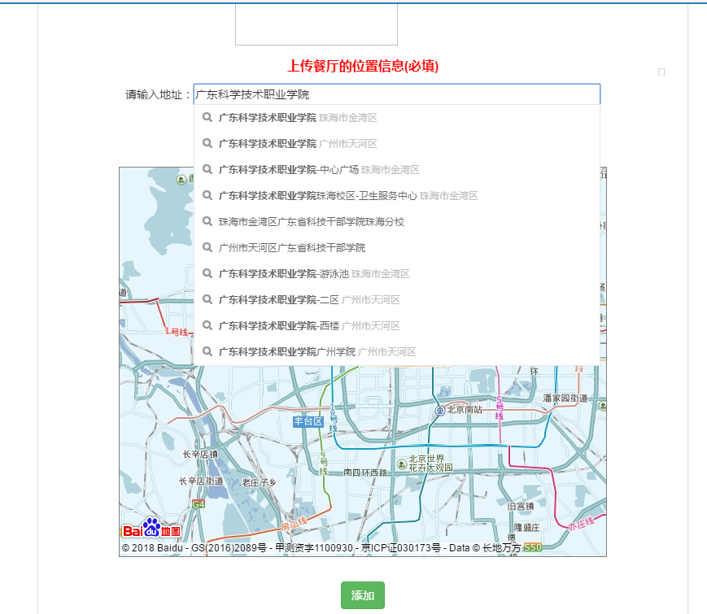
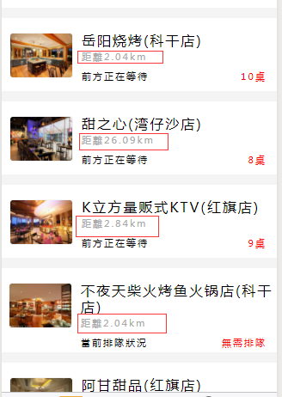
第四部分（效果图）
选题背景

Slide 13
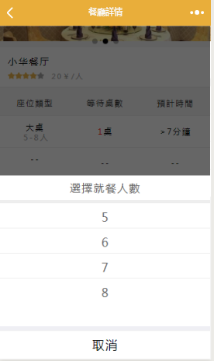
第四部分（效果图）
选题背景

Slide 14
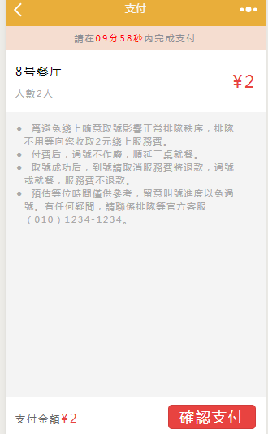
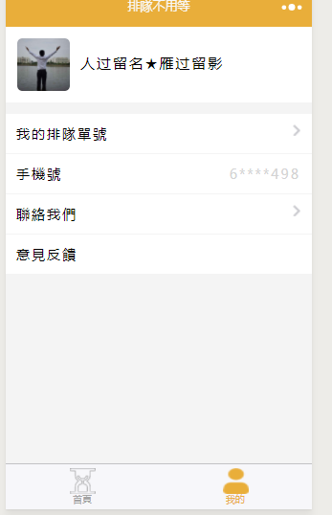
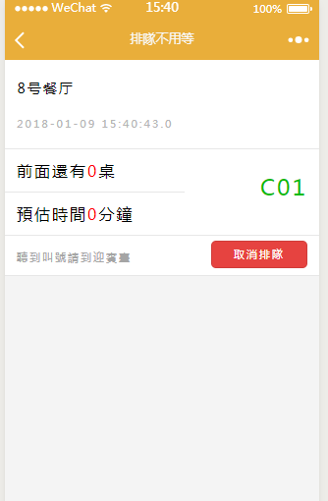
第四部分（效果图）
选题背景

Slide 15
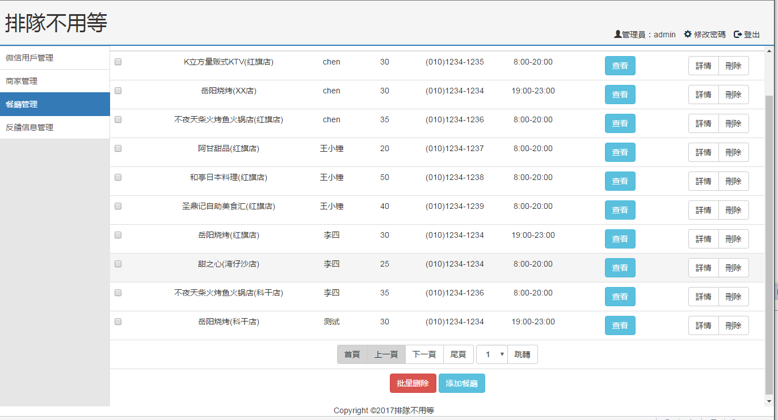
第四部分（效果图）
选题背景

Slide 16
LOGO
广东科学技术职业学院
谢谢观看！
PPT模板下载：www.1ppt.com/moban/ 行业PPT模板：www.1ppt.com/hangye/
节日PPT模板：www.1ppt.com/jieri/ PPT素材下载：www.1ppt.com/sucai/
PPT背景图片：www.1ppt.com/beijing/ PPT图表下载：www.1ppt.com/tubiao/
优秀PPT下载：www.1ppt.com/xiazai/ PPT教程： www.1ppt.com/powerpoint/
Word教程： www.1ppt.com/word/ Excel教程：www.1ppt.com/excel/
资料下载：www.1ppt.com/ziliao/ PPT课件下载：www.1ppt.com/kejian/
范文下载：www.1ppt.com/fanwen/ 试卷下载：www.1ppt.com/shiti/
教案下载：www.1ppt.com/jiaoan/ PPT论坛：www.1ppt.cn

